Slide 1
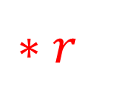



$$\left(a\right) \left(a∗r\right) \left(a∗r2\right) \left(a∗r3\right) …$$
$$∗r$$
$$∗r$$
$$∗r$$

Slide 2
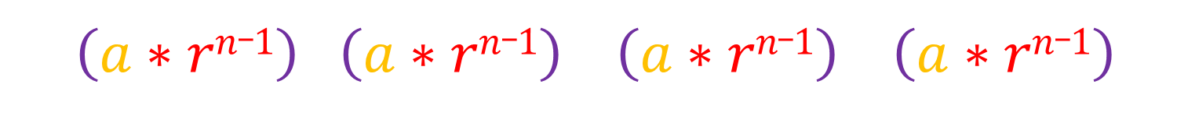
n | 1 | 2 | 3 | 4
$$\left(a∗rn_1\right) \left(a∗rn_1\right) \left(a∗rn_1\right) \left(a∗rn_1\right)$$

